Slide 1
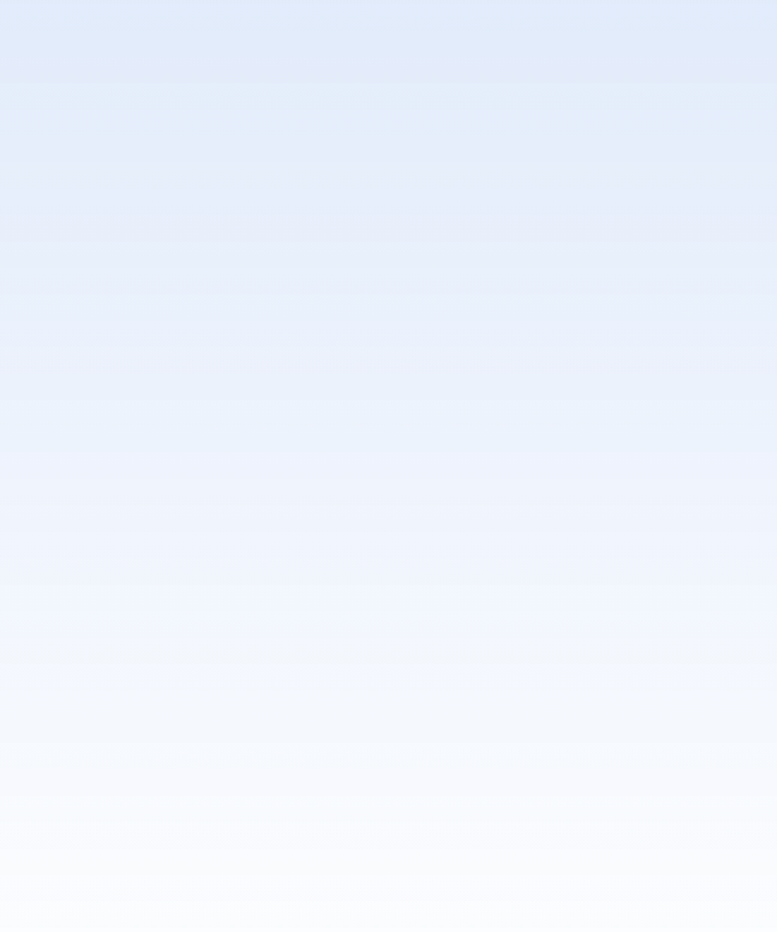


DASAN AI Hompage PROJECT PROPOSAL · 2026
AI 기반 홈페이지 구축 진행 안
생성형 AI 기술 활용으로 홈페이지를 제작하고,
9대 취약점을 격리, 보완하여 안정성 높은 웹 서비스를 구현합니다.
PERIOD
SCOPE
GOVERNANCE
2026.06 — 2026.08
총 3개월 · 13주차 완료
신규 웹 구축 + 보안 고도화
9대 취약점 전면 차단
3대 Gate 검증 체계
월말 단위 의사결정
INTERNAL REPORT · CONFIDENTIAL · v1.0

Slide 2
01 · PROJECT OVERVIEW
02 / 11
프로젝트 개요 및 추진 목표
3개월, 13주차의 가속 일정 안에서 제작 공수 단축과 보안 안정성을 동시에 확보합니다.
PERIOD
GATES
SECURITY
DECISION
3 개월
3 단계
9 항목
Go / No-Go
2026년 6월 ~ 8월
총 13주차 완료 기준
월말 단위 핵심 변곡점
러프(Rough) 검증 방식
진단 도출 취약점
전면 격리·보안 조치
8월 말 최종 오픈
승인 의사결정
기본 추진 방향
01
AI 기반 제작
02
보안 인프라 단계적 진행
생성형 AI 코딩 에이전트(Antigravity)를 활용하고
Next.js 개발하여 제작합니다.
기존 S/W 진단에서 도출된 9대 취약점(데이터 암호화 미비, 무작위
대입 공격 위험, 외부 노출)을 격리, 보완하여 안정성을 확보합니다.
AI HOMEPAGE BUILD · SECURITY UPGRADE / INTERNAL REPORT

Slide 3
02 · GOVERNANCE FRAMEWORK
03 / 11
의사결정 효율화를 위한 3대 Gate 검증 체계
주차별 마이크로 관리 대신 월말 단위 핵심 변곡점에서 큰 틀의 시연·산출물 정합성을 확인하는 러프(Rough) 검증 방식으로 진행합니다.
1
2
3
GATE 1 · JUNE
GATE 2 · JULY
GATE 3 · AUGUST · GO / NO-GO
요구사항 분석 및UI/UX 디자인 검증
AI 제작 및
기술 스택 전환 검증
보안 고도화 및
최종 론칭 검증
중점 검증 요건
중점 검증 요건
중점 검증 요건
• 요구사항 정의서 및 메뉴 구성안 확정
(SEO 키워드 기획 포함) • UI/UX 와이어프레임(화면 구조도) 및 디자인 컨셉 승인
• 최종 UI/UX 디자인 시안 승인 및 개발 산출물 전달 확인 • 프론트/백엔드 개발 및 SSR/메타데이터 등
SEO 기본 구현 점검 • 전용 CMS 및 AI 기능 연동 상태 점검
• 홈페이지 기능/보안 테스트 및 SEO 유효성 검증 완료 • 네이버/구글 검색엔진 등록 완료 • 서비스 라이브 준비 상태 확인
GOVERNANCE · 3 GATES · MONTHLY MILESTONE BASIS

Slide 4
03 · PHASE 1 · JUNE
04 / 11
1단계 · 요구사항 분석, 기획 및 UI/UX 디자인
홈페이지의 목적을 정의하고 요구사항을 수집하여 설계하며, 사용자 중심의 UI/UX 디자인 컨셉과 와이어프레임을 제작합니다.
W1 — W2
요구사항 분석 및 기획
요구사항 분석 & 벤치마킹
기능 요구사항 정의
홈페이지 목적 정의, 메뉴 구성안 작성 및 벤치마킹을 진행하며, 검색 노출을 극대화하기 위한 SEO 요구사항 및 핵심 키워드를 사전 정의합니다.
프론트엔드 화면 구성안 및 관리자 백오피스 기능 요구사항을 체계적으로 수집하고 정의서를 작성합니다.
W3 — W4
UI/UX 디자인 기획 및 설계
디자인 컨셉 & 와이어프레임
비주얼 스타일 방향성을 정의하는 디자인 컨셉을 수립하고, 검색엔진 크롤러가 쉽게 분석할 수 있도록 SEO 친화적 정보 구조(IA) 및 주요 레이아웃 와이어프레임을 제작합니다.
GATE 1 · END OF JUNE
수립된 요구사항 정의서와 와이어프레임의 정합성을 확인하고, 디자인 방향성에 대해 검토한 후 서면 승인합니다.
팀장 검증 가이드
PHASE 1 · JUNE · INFRASTRUCTURE & SAFE MIGRATION

Slide 5
04 · PHASE 2 · JULY
05 / 11
2단계 · UI/UX 디자인 최종 확정 및 개발 구축 착수
메인·서브 화면의 상세 디자인을 수행하고, 최종 피드백을 반영해 디자인을 확정한 후 프론트엔드 및 백엔드 개발에 본격 착수합니다.
W5 — W6
UI/UX 디자인 시안 제작 및 최종 확정
시안 디자인 제작 (W5 / 7월 1주)
디자인 검토/수정 및 확정 (W6 / 7월 2주)
수립된 와이어프레임을 기반으로 메인 및 서브 페이지의 상세 비주얼 디자인 시안을 설계하고 제작합니다.
시안 검토 후 피드백을 반영해 수정하고, 최종 디자인 가이드라인 수립 및 개발용 산출물(디자인 자산)을 문서화 합니다.
W7 — W8
프론트엔드 및 백엔드 개발 착수
퍼블리싱 및 코어 개발 (7월 3주~4주)
AI 기반 구축 및 기능 연동
디자인 가이드에 맞춰 프론트엔드 퍼블리싱 및 컴포넌트 개발에 착수하며, Next.js 프레임워크의 강점인 서버 사이드 렌더링(SSR)과 메타데이터 구조화 등 핵심 SEO 기술을 적용합니다.
생성형 AI 에이전트를 활용해 코딩 및 개발 가속을 유도하며, 핵심 기능 요구사항에 맞춘 AI 기능 연동을 준비합니다.
GATE 2 · END OF JULY
최종 확정된 디자인 산출물을 확인하고, 초기 프론트엔드/백엔드 개발 상태 및 AI 연동을 위한 인프라 세팅 현황을 시연 중심으로 가볍게 검사합니다.
팀장 검증 가이드
PHASE 2 · JULY · AI-ACCELERATED BUILD & STACK MIGRATION

Slide 6
05 · PHASE 3 · AUGUST
06 / 11
3단계 · 개발 완료, 통합 테스트 및 서비스 오픈 이관
프론트엔드/백엔드 전체 개발을 마무리하고, 통합 테스트 및 검증을 마친 뒤 매뉴얼 배포와 교육을 통해 서비스를 안정적으로 론칭합니다.
W9 — W10
개발 완료 및 AI 기능 최종 연동
사용자 화면 및 CMS 개발 완료 (8월 1주~2주)
HTTPS / SSL
IP 화이트리스트
프론트/백엔드 개발 완료
홈페이지 핵심 AI 기능 최종 통합
보안 강화 조치 적용
사용자 반응형 페이지 및 CMS 개발을 종결하며, 동적 메타 태그 처리, 사이트맵(sitemap.xml) 및 로봇 파일(robots.txt) 자동 생성 모듈 개발 등 실무 SEO 환경 구축을 완료합니다.
생성형 AI API를 사용자 페이지 및 CMS에 결합하고, 기능별 응답 정합성 및 에러 예외 처리를 완료합니다.
사내 특정 IP 대역 필터링(화이트리스트), 로그인 5회 실패 계정 잠금 등 도출된 주요 보안 사항을 소스에 연동합니다.
W11 — W12
통합 테스트 및 오픈 준비
통합 테스트 & 디버깅 (W11 / 8월 3주)
오픈 준비 및 이관 (W12 / 8월 4주)
전체 시나리오 기능 작동 테스트 및 보안 점검을 수행하며, SEO 진단 도구를 활용한 검색 최적화 지수 측정 및 메타데이터 정합성 유효성 검사를 진행합니다.
실무 운영진을 대상으로 사용자/관리자 매뉴얼을 작성해 전달하고, 시스템 교육을 완료하여 운영 준비를 마칩니다.
W13 · 서비스 오픈 (론칭)
무중단 컷오버(Cut-over) 오픈 후, 네이버 웹마스터도구 및 구글 서치 콘솔에 사이트를 공식 등록하여 검색 노출을 활성화하고 초기 안정화 모니터링을 진행합니다.
서비스 오픈 및 안정화
PHASE 3 · AUGUST · SECURITY HARDENING & FINAL LAUNCH

Slide 7
06 · INTEGRATED ROADMAP
07 / 11
13주차 통합 로드맵
3개월 추진 흐름과 3개 Gate 마일스톤을 한눈에 정리한 통합 일정표입니다.
JUNE · 1단계 · 요구사항 분석, 기획 및 디자인 기획
JULY · 2단계 · 시안 디자인, 디자인 확정 및 개발 구축
AUGUST · 3단계 · 개발 완료, 통합 테스트 및 오픈 이관
W1-W2
W3-W4
W5-W6
W7-W8
W9-W10
W11-W12
W13
서버 분석
즉시 백업
DB 전환
MySQL 설계
Next.js 전환
AI 코딩
CMS 구현
모듈 패치
HTTPS·SFTP
IP 화이트리스트
방화벽·잠금
통합 QA
론칭
Cut-over
▲ GATE 1
▲ GATE 2
▲ GATE 3
월별 핵심 산출물
JUNE · GATE 1 OUTPUT
JULY · GATE 2 OUTPUT
AUGUST · GATE 3 OUTPUT
요구사항 정의서 + 와이어프레임
디자인 가이드 + 개발 데모
통합 테스트 결과 + 최종 오픈
· 홈페이지 목적 정의 및 요구사항 수집 완료 · 메뉴 구성 및 주요 화면 와이어프레임 설계 · 디자인 컨셉 수립 및 SEO 기초 기획 완료
· 최종 UI/UX 디자인 시안 승인 · 개발용 디자인 자산 전달 완료 · Next.js 기반 퍼블리싱 및 구조화 메타데이터 SEO 기초 개발
· 기능/보안 테스트 및 SEO 유효성 검증 완료 · 네이버/구글 검색등록 및 이관 교육 완료 · 실서버 무중단 컷오버 및 서비스 오픈
13-WEEK INTEGRATED ROADMAP / 3 PHASES · 3 GATES

Slide 8
07 · VULNERABILITY MATRIX
08 / 11
취약점 개선 매트릭스 → 조치 → 검증
진단에서 도출된 항목별로 기존 위험 → 개선 조치 → 검증 포인트를 매트릭스로 정리했습니다.
항목 | 조치 방안 | 중점 확인 요건
운영환경 서버 OS | 클라우드 인프라 다각도 하이브리드 검토 완료 | 도입 하드웨어 스펙 승인
데이터베이스 DB | 대용량 트랜잭션용 MySQL 설치 | 정상 설치 되어 있는지 확인 필요
개발 언어 | Next.js 프레임워크 (화면 속도 개선) | 메인 화면 로딩속도 퍼포먼스 시연
CMS 운영 | WordPress 미사용, 전용 CMS 맞춤 빌드 | 관리자 UI 시연 및 사용성 확인
패치 관리 | 독립 컴포넌트별 부분 패치 아키텍처 도입 검토 | 유지보수 매뉴얼 체크
인증·암호화 | 암호화 코드 추가, 공인 SSL 발급 및 HTTPS 적용 | 데이터 보안 프로토콜 적용 확인
파일 전송 | 암호화 전송 레이어 SFTP로 100% 전환 | SFTP 전환 부분확인
비밀번호 정책 | 로그인 5회 실패 시 즉시 계정 잠금 정책 코딩 | 잠금 모듈 테스트 결과
관리자 페이지 노출 | 사내 허용 IP 대역 제한 (IP 화이트리스트) 적용 | 외부 비인가 IP 차단 유효성 검증
9 ITEMS · AS-IS → TO-BE → VERIFICATION

Slide 9
08 · SECURITY HIGHLIGHTS
09 / 11
보안 인프라 5대 핵심 강화 포인트
Gate 3에서 의사결정의 기준이 되는 다섯 가지 핵심 보안 조치를 정리했습니다.
01
02
03
04
05
HTTPS / SSL
FTP → SFTP
IP 화이트리스트
5회 실패 잠금
Next.js + 전용 CMS
기존 위험
기존 위험
기존 위험
기존 위험
기존 위험
데이터 전송·저장 암호화 미적용
FTP 평문 전송으로
패킷 노출 가능
관리자 로그인 화면이
외부에 그대로 노출
계정 잠금 정책 부재,
무차별 대입 노출
WordPress 사용 시
외부 플러그인 의존
및 노출 위험
개선 조치
공인 SSL 발급 +
HTTPS 프로토콜
전면 적용
개선 조치
개선 조치
개선 조치
SFTP 환경으로
100% 교체 구축
사내 특정 IP 대역만
접근 허용
로그인 5회 실패 시
즉시 계정 잠금
개선 조치
WordPress 미사용,
Next.js 기반 전용
CMS 맞춤 빌드
검증 포인트
검증 포인트
검증 포인트
검증 포인트
HTTPS 적용 유무
인증서 만료일
SFTP 포트 전환
체크리스트 확인
외부 비인가 IP
차단 유효성
패스워드 인증
잠금 모듈 테스트
검증 포인트
관리자 UI 시연
및 권한 점검
SECURITY HIGHLIGHTS / RISK → ACTION → VERIFICATION

Slide 10
09 · EXPECTED BENEFITS
10 / 11
프로젝트 완료 시 기대효과
제작 효율과 안정성을 동시에 끌어올려, 운영·보안·유지보수 전 영역에서 가시적인 성과를 확보합니다.
PRODUCTIVITY
SECURITY
PERFORMANCE
MAINTAINABILITY
3 개월
9 / 9
Next.js
안정화
3개월 내 고속 구축 및 성공적 론칭
진단 도출 취약점
전면 격리·보완
화면 속도·SEO
대폭 개선
독립 모듈 부분 패치
유지보수 구조
기대효과 상세
01
제작 공수 효율화
02
보안 안정성 확보
03
운영·유지보수 효율
체계적인 UI/UX 디자인 단계와 AI 코딩 에이전트의 개발 공수 단축 효과를 결합하여, 3개월의 한정된 시간 안에 홈페이지 구축이 완료됩니다.
HTTPS·SFTP·IP 화이트리스트·계정 잠금 정책 등
9대 취약점에 대한 입체적 차단이 적용되어,
외부 노출·데이터 유출·무차별 대입 공격 등 주요
위협을 사전에 차단합니다.
독립 모듈별 부분 패치를 적영화여 홈페이지가
안정화 될 수 있도록 운영·유지보수가 가능해지며,
향후 확장·기능 추가 시에도 시스템 전체 재배포
없이 빠른 대응이 가능합니다.
EXPECTED OUTCOMES · PRODUCTIVITY · SECURITY · MAINTAINABILITY

